Slide 1
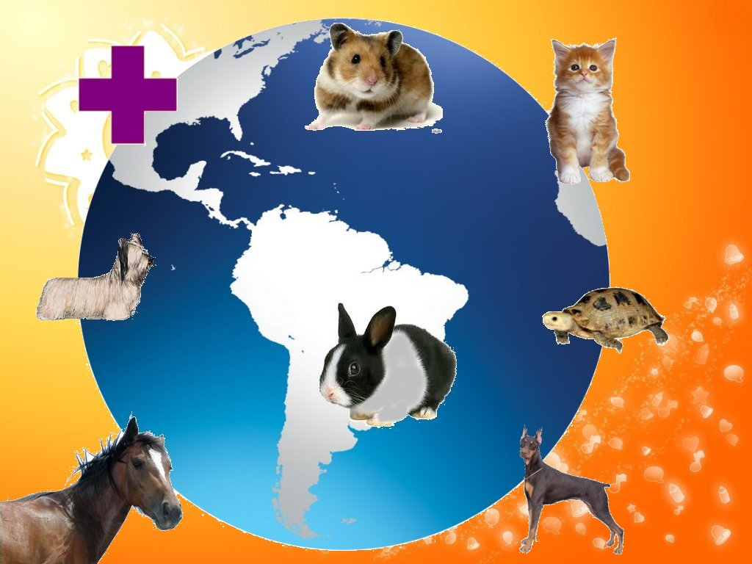

Slide 2

Sistema de Información
de Gestión de Mascotas

Slide 3
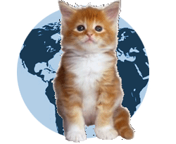
¿Quiénes somos?
Marco Locati
Mauricio Prado
Miguel Peralta
¿Por qué realizamos este Sistema?

Slide 4
Objetivo:
Brindar información a empresas y usuarios comunes que permita facilitar soluciones a los problemas de las mascotas.

Slide 5
Límites:
Desde que se presenta una necesidad relacionada a la vida del animal, hasta que se da solución a dicha situación.

Slide 6
Alcances
(Situaciones que contempla el sistema)

Slide 7
(Acá van los alcances)

Slide 8
Contenido de la
Primera Iteración
Usuarios
Mascotas
Extravíos de Mascotas
Encuentros de Mascotas

Slide 9









Circuito Lógico

Slide 10
Circuito Lógico
Un usuario encuentra una mascota, inicia sesión en el sistema y registra ese encuentro.
El usuario que perdió la mascota se registra en el sistema y también a su mascota perdida. El sistema le informa que se ha encontrado una mascota que puede ser la suya. Registra el reclamo de esa mascota.
Finalmente, el dueño de la mascota registra el reencuentro.

